Slide 1
Региональная межведомственная модель комплексного сопровождения детей дошкольного и школьного возраста с признаками отклонений в развитии и семей, их воспитывающих
Кобрина Лариса Михайловна
Профессор, доктор педагогических наук
Проректор по научной работе

Slide 2
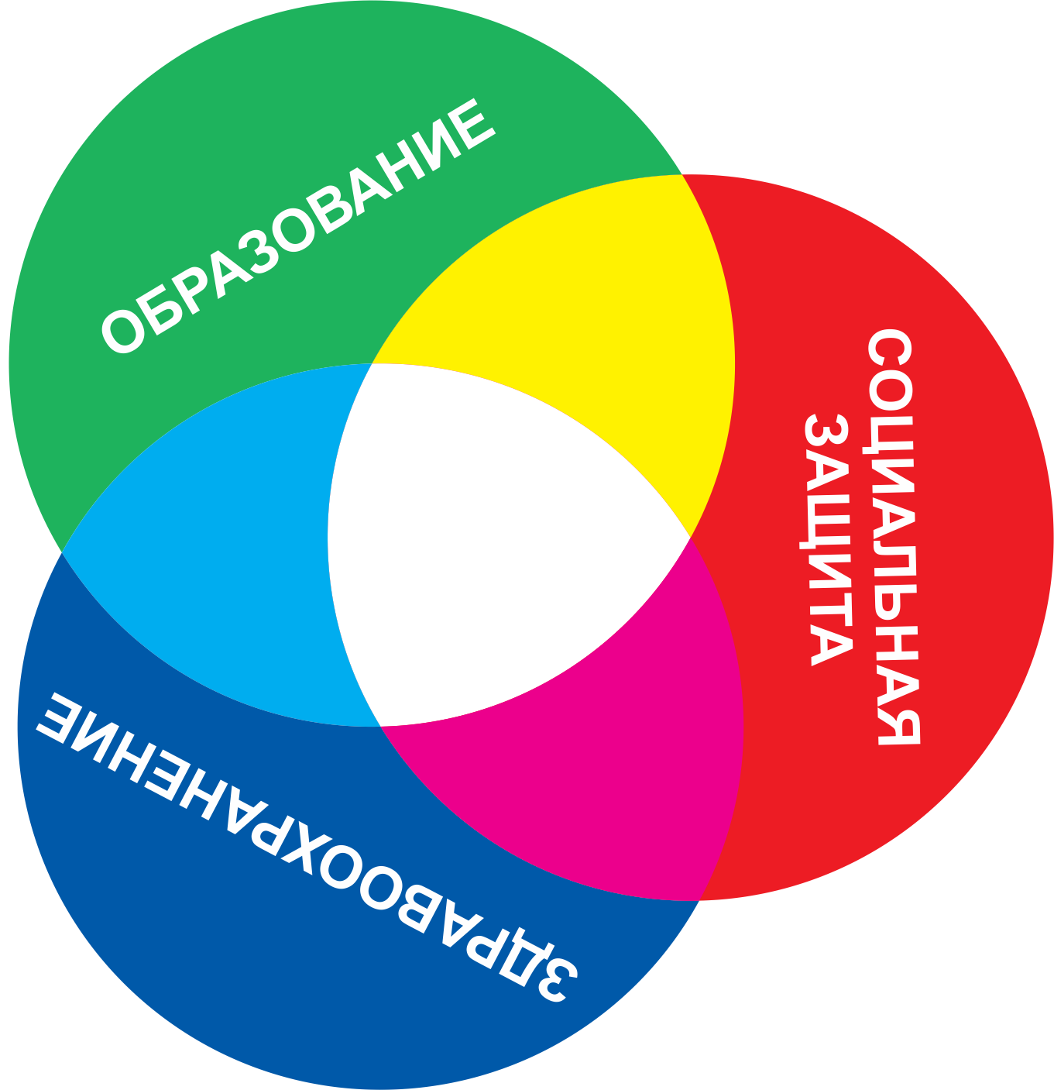
Социальная защита
Выявление семей группы риска
Выявление факторов риска рождения ребенка с овз у женщин, стоящих на учете по беременности
Работа с женщинами группы риска, стоящими на учете в женских консультациях

Slide 3
просветительская и профилактическая работа
сотрудничество с представителями здравоохранения

Slide 4
Раннее, до рождения, выявление и постановка на учет группы возможного риска
Повышение уровня грамотности потенциальных матерей
Исключение воздействия вредоносных факторов (определенной частью населения)

Slide 5
ЗДРАВООХРАНЕНИЕ И ОБРАЗОВАНИЕ
Работа в школах по формированию межличностных и межполовых отношений подростков в возрасте от 13 до 17 лет.
Повышение уровня осведомленности и грамотности школьников в области формирования и построения межличностных и межполовых отношений
Повышение уровня осведомленности и грамотности школьников в области семейных отношений, становления личности человека, как потенциального отца или матери, влияния вредоносных факторов на психическое развитие ребенка, и, как следствие, возможность избегания этого влияния в дальнейшей жизни.

Slide 6
ОБРАЗОВАНИЕ-ЗДРАВООХРАНЕНИЕ
ЗДРАВООХРАНЕНИЕ И ОБРАЗОВАНИЕ
ОБРАЗОВАНИЕ-СОЦИАЛЬНАЯ ЗАЩИТА
Профилактика проблем семьи, воспитывающей ребенка – инвалида и с овз.
Работа комиссии по вопросам проблем семьи по воспитанию ребенка с признаками отклонений развития.
Работа с подростками просветительская, информационная.
Воспитание потенциальных матерей и отцов
Работа в школах по формированию межличностных и межполовых отношений подростков в возрасте от 13 до 17 лет.
Повышение уровня осведомленности и грамотности школьников в области формирования и построения межличностных и межполовых отношений
Повышение уровня осведомленности и грамотности школьников в области семейных отношений, становления личности человека, как потенциального отца или матери, влияния вредоносных факторов на психическое развитие ребенка, и, как следствие, возможность избегания этого влияния в дальнейшей жизни.
Аналитическая работа в женских консультациях по месту жительства.
Просветительская работа в школе.
Просветительская работа в семье.
Профилактика отклонений в развитии в перинатальный период и у новорожденных детей

Slide 7
ЗДРАВООХРАНЕНИЕ И ОБРАЗОВАНИЕ
ОБРАЗОВАНИЕ
Раннее выявление отклонений в развитии ребенка; диагностика глубины, степени выраженности нарушения; степени возможного влияния нарушения на дальнейшее развитие ребенка
Просветительская работа с семьей, особенно, с матерью по овладению психолого-педагогическими знаниями в области диагностики нарушения психического развития ребенка
Комиссия по делам несовершеннолетних . Единая карта сопровождения
Разработка алгоритма и системы индивидуального сопровождения .
Разработка оригинальной системы взаимоотношений специалистов разных ведомств в процессе сопровождения.
Разработка специальных образовательных программ по раннему сопровождению

Slide 8
Результаты:
Выявление нарушений развития ребенка сразу после рождения.
Повышение уровня осведомленности и грамотности матерей и других членов семьи в области психического развития ребенка новорожденного и раннего возраста; в области психолого- педагогической диагностики нарушений психического развития ребенка (образование)
Создание системы сетевого взаимодействия и сопровождения.
- Налаженный процесс раннего выявления и прицельного комплексного наблюдения специалистами разных ведомств
- Подготовка специалистов-дефектологов раннего возраста.
Создание банка данных о детях раннего возраста в признаками отклонений в развитии.

Slide 9
Комплексное сопровождение детей дошкольного возраста с признаками отклонений в развитии и семей, их воспитывающих

Slide 10
ОБРАЗОВАНИЕ И ЗДРАВООХРАНЕНИЕ
ОБРАЗОВАНИЕ
просветительская деятельность с родителями в области в области психического развития ребенка дошкольного возраста; в области психолого- педагогической диагностики нарушений психического развития ребенка
скрининговое комплексное межведомственное обследование в три года и в семь лет (перед поступлением в школу). Единая карта сопровождения
профилактика нарушения здоровья
Сопровождение
(психолого- педагогическая, коррекционная работа) по типу нарушения
Выявление различных отклонений в психическом развитии детей дошкольного возраста
Повышение квалификации воспитателей детских дошкольных образовательных организаций в области психического развития ребенка дошкольного возраста; в области психолого- педагогической диагностики нарушений психического развития ребенка

Slide 11
Комплексное сопровождение детей школьного возраста с признаками отклонений в развитии и семей, их воспитывающих

Slide 12
ОБРАЗОВАНИЕ
ЗДРАВООХРАНЕНИЕ
СОЦИАЛЬНАЯ ЗАЩИТА
ОБРАЗОВАНИЕ И ЗДРАВООХРАНЕНИЕ
социальное сопровождение семьи
Просветительская деятельность с родителями в области психического развития школьника; в области психолого- педагогической диагностики нарушений психического развития ребенка
профилактическая работа по предупреждению различных отклонений в развитии детей.
научно- методическое сопровождение образовательного процесса
Выявление различных отклонений в психическом, физическом, личностном, социальном развитии школьников (определение групп риска)
Повышение квалификации педагогов образовательных организаций общего образования, сотрудников здравоохранения, социальной защиты в области психического развития ребенка школьного возраста; в области психолого- педагогической диагностики нарушений психического развития школьника

Slide 13
1. наличие в семье инвалида или инвалидов, в том числе ребенка-инвалида или детей-инвалидов, нуждающихся в постоянном постороннем уходе;
2. наличие ребенка или детей (в том числе находящихся под опекой, попечительством), испытывающих трудности в социальной адаптации;
3. отсутствие возможности обеспечения ухода (в том числе временного) за инвалидом, ребенком, детьми, а также отсутствие попечения над ними;
4. наличие внутрисемейного конфликта, в том числе с лицами с наркотической или алкогольной зависимостью, лицами, имеющими пристрастие к азартным играм, лицами, страдающими психическими расстройствами, наличие насилия в семье;
5. отсутствие определенного места жительства, в том числе у лица, завершившего пребывание в организации для детей-сирот и детей, оставшихся без попечения родителей;

Slide 14
Комплексное сопровождение службами здравоохранения, социальными службами, обмен информацией через портал, составление "Жизненного маршрута"

Slide 15
ОБРАЗОВАНИЕ И ЗДРАВООХРАНЕНИЕ
Профориентационная работа в старших классах. Разработка и внедрение дорожной карты в соответствии с состоянием здоровья ребенка.
Распределение школьников на группы
Профориентация -взаимодействие здравоохранения ( допуск) с социальной защитой и пмпк
Результат : ДОРОЖНАЯ КАРТА

Slide 16
Внеурочная деятельность в старших классах по профилактике заболеваемости, здоровому образу жизни, сохранению репродуктивного здоровья, по половому воспитанию и тп

Slide 17
СПАСИБО ЗА ВНИМАНИЕ

